Slide 1


Slide 2


Slide 3







Slide 4

Un poco de historia
Solución
Actualidad
Nuestro producto
Características
Beneficios
Q & A

Slide 5

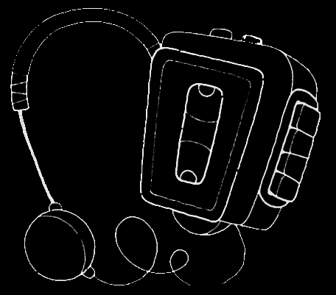



Un poco de historia

Slide 6






Un poco de historia

Slide 7









Slide 8

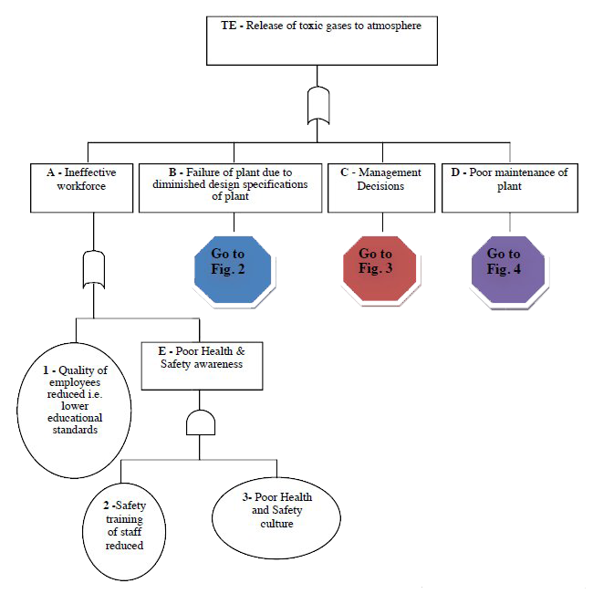

Aprendizaje Adaptativo!!!
Notes:
SAFE
Sistema educativo de formación adaptativa.
Tiene como uno de sus pilares al aprendizaje adaptativo
Definición
La “adaptatividad” es el ‘ajuste de una o más características del entorno de aprendizaje’. Estas acciones adaptativas tienen lugar en tres áreas distintas:
Apariencia/forma: Cómo se muestran al alumno las acciones de aprendizaje, como contenido, incorporación de texto, gráficos o videos, etc. La mayoría de las plataformas adaptativas de hoy día lo denominan “consumo de contenido” y esperan que el conocimiento se adquiera simplemente leyendo el contenido.
Orden/secuencia: Cómo se ordenan y se bifurcan las acciones de aprendizaje según el progreso del alumno, como las rutas de aprendizaje.
Orientación hacia el objetivo/dominio Las acciones del sistema que conducen al estudiante hacia el éxito. Esto permite que se realicen cambios según los resultados óptimos de aprendizaje, el grado de dificultad y el creciente nivel de conocimientos o aptitudes del alumno.
Cada estudiante es único
La idea del “aprendizaje personalizado” —y, por extensión, del aprendizaje adaptativo— es ayudar a satisfacer las necesidades del proceso de aprendizaje de cada estudiante. Sin embargo, los alumnos todavía dependen mucho del feedback y de la orientación de los profesores para confirmar que han cumplido con los requisitos.
Y con la creciente cantidad de alumnos en las clases, esto es difícil de escalar. Aquí es donde la tecnología puede ayudar.
La tecnología adaptativa en la actualidad
Esto quiere decir que para llegar a un resultado, hay diferentes caminos y cada uno de nosotros vamos rumbeando por distintos caminos.
No significa que un camino sea el malo y el otro el bueno, quiere decir que cada uno arma su camino a su estilo y ritmo
Nuestra visión: se trata de explorar
En esencia, el aprendizaje adaptativo permite que los alumnos escojan los pasos o las rutas que quieren tomar en lugar de que les sean impuestos. Una tecnología efectiva puede ensamblar y adaptar todo el sistema de gestión del aprendizaje, no solo una parte del contenido por vez.
El aprendizaje adaptativo se ha convertido en una de las tecnologías más populares en el sector de la educación. Gartner Canada Inc. recientemente se refirió al aprendizaje adaptativo como la tecnología estratégica que tendrá el mayor impacto en la educación en 2015. Semejante expectativa da lugar a distintas percepciones, y hasta genera un poco de confusión, sobre qué es el aprendizaje adaptativo y qué papel cumple en la definición del futuro de la enseñanza y el aprendizaje.

Slide 9

A jugar!!!
Notes:
Definición
La “adaptatividad” es el ‘ajuste de una o más características del entorno de aprendizaje’. Estas acciones adaptativas tienen lugar en tres áreas distintas:
Apariencia/forma: Cómo se muestran al alumno las acciones de aprendizaje, como contenido, incorporación de texto, gráficos o videos, etc. La mayoría de las plataformas adaptativas de hoy día lo denominan “consumo de contenido” y esperan que el conocimiento se adquiera simplemente leyendo el contenido.
Orden/secuencia: Cómo se ordenan y se bifurcan las acciones de aprendizaje según el progreso del alumno, como las rutas de aprendizaje.
Orientación hacia el objetivo/dominio Las acciones del sistema que conducen al estudiante hacia el éxito. Esto permite que se realicen cambios según los resultados óptimos de aprendizaje, el grado de dificultad y el creciente nivel de conocimientos o aptitudes del alumno.
Cada estudiante es único
La idea del “aprendizaje personalizado” —y, por extensión, del aprendizaje adaptativo— es ayudar a satisfacer las necesidades del proceso de aprendizaje de cada estudiante. Sin embargo, los alumnos todavía dependen mucho del feedback y de la orientación de los profesores para confirmar que han cumplido con los requisitos.
Y con la creciente cantidad de alumnos en las clases, esto es difícil de escalar. Aquí es donde la tecnología puede ayudar.
La tecnología adaptativa en la actualidad
Esto quiere decir que para llegar a un resultado, hay diferentes caminos y cada uno de nosotros vamos rumbeando por distintos caminos.
No significa que un camino sea el malo y el otro el bueno, quiere decir que cada uno arma su camino a su estilo y ritmo
Nuestra visión: se trata de explorar
En esencia, el aprendizaje adaptativo permite que los alumnos escojan los pasos o las rutas que quieren tomar en lugar de que les sean impuestos. Una tecnología efectiva puede ensamblar y adaptar todo el sistema de gestión del aprendizaje, no solo una parte del contenido por vez.
El aprendizaje adaptativo se ha convertido en una de las tecnologías más populares en el sector de la educación. Gartner Canada Inc. recientemente se refirió al aprendizaje adaptativo como la tecnología estratégica que tendrá el mayor impacto en la educación en 2015. Semejante expectativa da lugar a distintas percepciones, y hasta genera un poco de confusión, sobre qué es el aprendizaje adaptativo y qué papel cumple en la definición del futuro de la enseñanza y el aprendizaje.

Slide 10
Características:
Aprendiendo del alumno y selección inteligente.
Contenido Agnóstico
Centralización de contenido
Generación de métricas

Slide 11
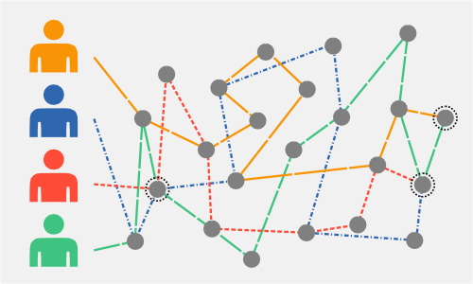
Aprendiendo del alumno y selección inteligente.

Slide 12

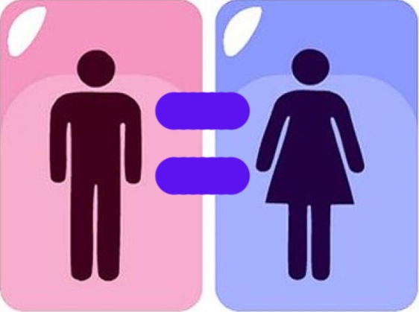
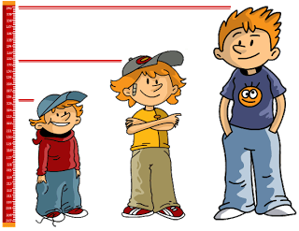
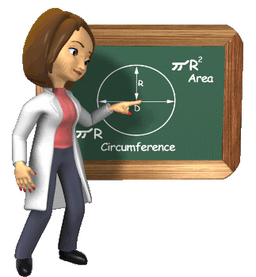

Contenido Agnóstico

Slide 13

Centralización de contenido

Slide 14
Generación de métricas

Slide 15
Beneficios
Desarrollo de
capacidades
Bajo rendimiento
Focalización
en el docente
Seguimiento
personalizado
Desactualización
de contenidos
Ayuda al docente
en la planificación

Slide 16



Slide 17


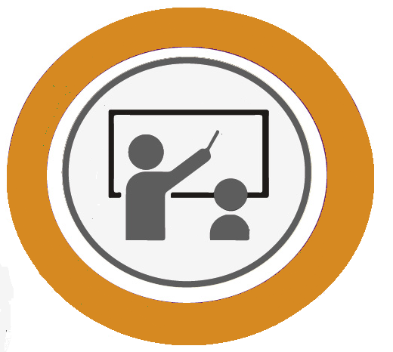
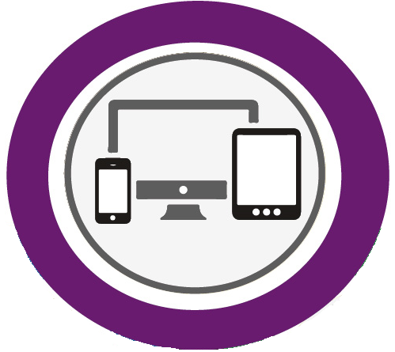
El aprendizaje es un proceso complejo
Sistema
Web
Ayuda al
alumno
Aprendizaje
Adaptativo
Control y
Seguimiento

Slide 18
Q&A

Slide 19


